Slide 1
Jak wygląda DevOps na co dzień?
Wojciech Barczyński [Head of Engineering]
SMACC.io | Hypatos.ai
Notes:
Aka People says K8S runs on your fridge till 2020

Slide 2
Whoami?
Success
Developer
System Engineer
I am fixing things ;)
Technical Debt
Notes:
Makefile has all what we need for the development process

Slide 3
Doświadczenie
Lykehq – [12.2016 - 07.2017]
SMACC.io – [10.2017 - present]
Hypatos.ai – [08.2018 - present]
Wcześniej:
Cloud&Heat (Openstack, green data centers) i SAP R&D.
Notes:
Makefile has all what we need for the development process

Slide 4
Doświadczenie
Success
Continuous Deployment
Z X do Kuberentesa
Mikro-serwisy
Najlepsze praktyki
...
Technical Debt
Notes:
Makefile has all what we need for the development process

Slide 5
Co to jest DevOps Engineer?
Kodujący Admin
SRE Engineer
Admin ze znajomością chmury?
Operator
System Engineer
Podobnie jak nietechniczny scrum master… nie rozumiem do końca pojęcia ;)

Slide 6
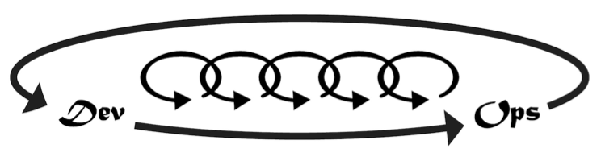
Three ways:
Flow
Feedback
Continuous Experimentation and Learning

Slide 7

Proces małych poprawek.
Każdy sprint lepszy od poprzedniego.

Slide 8
1 tygodniowe sprinty
Maksymalnie 2 tygodnie

Slide 9
Zmiany
Produktywność
Samopoczucie poszczególnych członków zespołu

Slide 10
Automatyzacja

Slide 11
Szukanie złotego środka

Slide 12
Automatyzacja
Niekończące optymalizacje
Szybko można się sfrustrować
Łatwo zapędzić się w złym kierunku
Czym dalej tym trudniej

Slide 13
Automatyzacja
Niekończące optymalizacje
Szybko można się sfrustrować
Łatwo zapędzić się w złym kierunku
Czym dalej tym trudniej
Time-boxing!

Slide 14
Skupienie się na jakość oprogramowania
Trudne do modyfikacji
Łatwo zapędzić się w złym kierunku
Czym dalej tym trudniej
Przyszłość nieznana

Slide 15
Skupienie się na jakość oprogramowania
Trudne do modyfikacji
Łatwo zapędzić się w złym kierunku
Czym dalej tym trudniej
Przyszłość nieznana
Ship it!
Make mistakes
Patching
Patching…

Slide 16
Semi-manual first*
Semi-manual first*
Automatyzacja
Automatyzacja
Wymarzony sposób budowy produktu

Slide 17
Zmiana
wymagań
Wymarzony sposób budowy produktu

Slide 18
Nowy członek zespołu

Slide 19
Założenia
Basics covered: Continuous Deployment
Bez jakiegokolwiek Continuous Delivery nie ma sensu nawet zaczynać

Slide 20
Semi-manual first
Literate Pull Request
README
Makefile
Notes:
https://en.wikipedia.org/wiki/Literate_programming

Slide 21
Literate Pull Request
Komentarze / opis
Komendy shall, salt, ansible, terraform, curl
☹ Screenshoty
Notes:
https://en.wikipedia.org/wiki/Literate_programming

Slide 22
README
Recepta mix tekstu i komend, unikamy screenshotów jak możemy:
Opis kroków, np.,
uruchom terraform
Uruchom curl
Zdefiniuj użytkownika
Notes:
https://en.wikipedia.org/wiki/Literate_programming

Slide 23
README
Kilka sprintów może po prostu działać na komendach wklejonych w README.
Traktujemy to jak kawałek kodu.
Notes:
https://en.wikipedia.org/wiki/Literate_programming

Slide 24
Z semi do automatic
Zrozumieliśmy lepiej nasze wymagania
Nowy członek zespołu, nowy projekt, impuls
Notes:
Timing matters: https://gist.github.com/adamwiggins/5687294

Slide 25





Opcje

Slide 26
Deklaratywny
Pliki tf bardzo czytelne
Bardzo precyzyjny Dry run (plan)
Jeden język dla wszystkich chmur
+ Terragrunt

Slide 27
Kubernetes
Ukrywa
infrastrukturę
Proste* Continuous Deployment
https://en.wikipedia.org/wiki/File:Dr_Who_(316350537).jpg

Slide 28
Common Language Artifacts Platform
Notes:
The language of Kubernetes let us to use minimum working set, we do need to jump to 100s line Kubernetes configuration files. Verbs

Slide 29

Experiment and Learn
1. Deploy Cloud-Native app
2. Make a Hell of Mistakes
3. Get it right or Postpone
Notes:
We have a powerful tool.

Slide 30
Experiment and Learn
1. Deploy Cloud-Native app
2. Make a Hell of Mistakes
3. Get it right or Postpone
Deploy
and patch!
Notes:
We have a powerful tool.

Slide 31
Aplikacja
https://www.flickr.com/photos/160866001@N07/

Slide 32
Aplikacja
Praca z deweloperami ramie w ramie
Czasami i Dockerfile albo jego optymalizacja
Dopisywanie metryk
Przygotowanie copy&paste template-ów
Notes:
Makefile has all what we need for the development process

Slide 33
Aplikacja
Architektura
Dev w teamie, który interesuje się infrastrukturą
Dev w teamie, który bawi się UI,…
Team z różnych ról
Notes:
Makefile has all what we need for the development process

Slide 34
Szukanie balansu
Ship it!
Otworzenie infrastruktury i platformy
Zachowanie dobrych praktyk i bezpieczeństwa
Jujitsu
Notes:
Makefile has all what we need for the development process

Slide 35
Proces vs Zespół
https://www.flickr.com/photos/bruno_brujah/

Slide 36
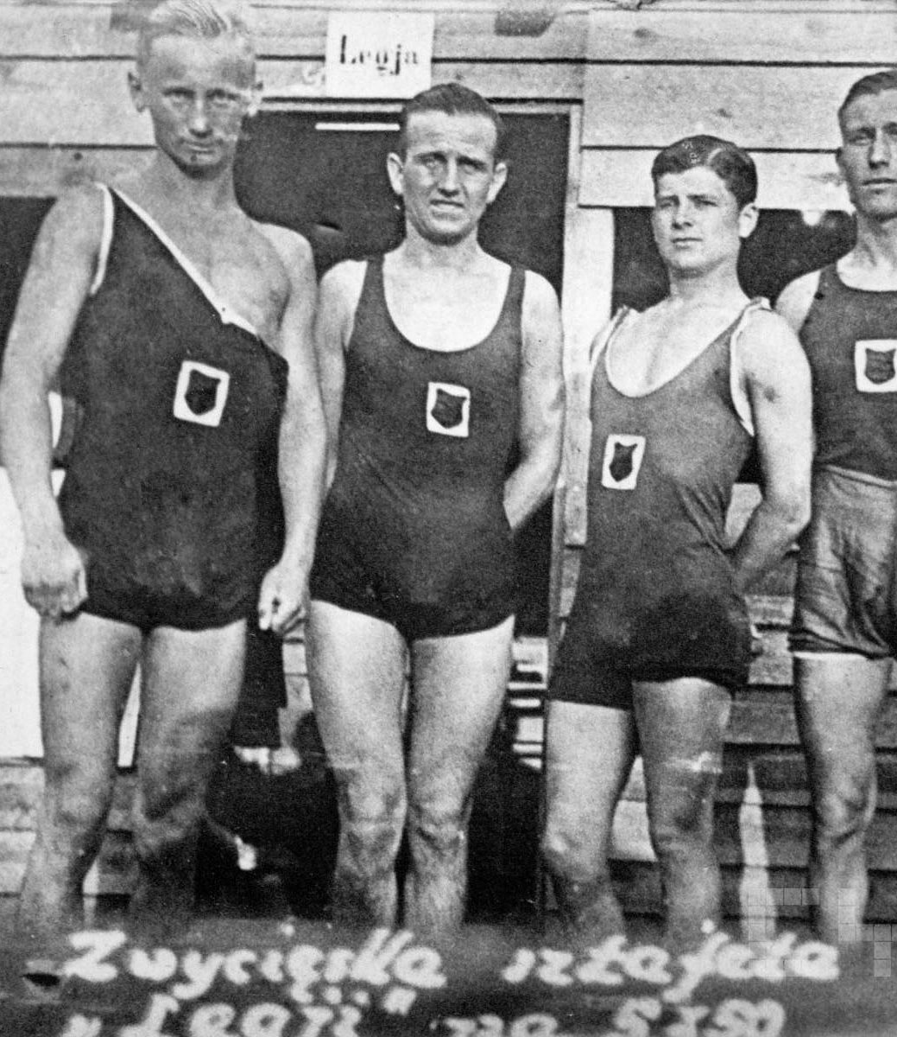
Keep everybody in the process
Teach the team Kubernetes definitions
Keep the process understandable and simple

Slide 37
Keep everybody in the process
Do not terrorize with how-amazing-Kubernetes-is :D
Hide complexity

Slide 38
Keep everybody in the process
Amplify the feedback

Slide 39
Conventions over tools!
Common conventions for repos
No a single deploying tool
No encrypted data in repo
ps. Only when you are really really ready.

Slide 40
Keep everybody in the process
Copy & Paste:
Makefile
Kubernetes files
TravisCI
curl https://github.com/smacc-ci/deploy.sh | bash
Notes:
Makefile has all what we need for the development process

Slide 41

Przyjazny CD
make run_local
Code on master → develop env
Development
Notes:
Kelsey Hightower

Slide 42
Przyjazny CD
3. Git tag → staging env
4. PR accepted → production env
Staging
Production

Slide 43
Zmiana
https://www.flickr.com/photos/bruno_brujah/

Slide 44
Zmiana
Twoja praca jest 150% gotowa
Ship it!
Powoli rozszerzaj wsparcie, np., pomagaj
Relacje
Wybierz proces przynoszący największą wartość w firmie
https://gist.github.com/adamwiggins/5687294
Notes:
Makefile has all what we need for the development process

Slide 45
Zmiana
Wszyscy mają pomysły, więc Make it real*
Ship it
Szukaj Early wins
Wsparcie szefa często skraca albo wydłuża drogę.
https://gist.github.com/adamwiggins/5687294
Notes:
Makefile has all what we need for the development process

Slide 46
Podsumowanie
Złoty środek
Literate Pull-Request
Deliver and patch, patch!
https://www.flickr.com/photos/bruno_brujah/

Slide 47
One more thing
Nie narzekaj, że X nie działa
Przyjdź z pomysłem rozwiązania. Make it Real*.
Let’s together ship it!

Slide 48
One more thing
Strong opinions weekly hold
Zakładaj najlepsze intencje
Nie zakładaj, że ktoś sobie nie poradzi
https://www.flickr.com/photos/bruno_brujah/

Slide 49
One more thing
Murdering the unchosen alternative
https://www.flickr.com/photos/bruno_brujah/

Slide 50
Moje inspiracje
Heroku Values (https://gist.github.com/adamwiggins/5687294)
12factorapps (https://12factor.net/)
Notes:
Makefile has all what we need for the development process

Slide 51
OODA
https://upload.wikimedia.org/wikipedia/commons/3/3a/OODA.Boyd.svg

Slide 52
Cooper color code
White
Yellow
Red
https://en.wikipedia.org/wiki/Jeff_Cooper

Slide 53
Success
Dziękuję
Technical Debt

